Slide 1

Chủ đề hòa bình
Phần trình bày của nhóm 2

Slide 2

Nội dung gồm hai câu hỏi:
- Câu hỏi đầu tiên : Thế nào là hợp tác cùng phát triển
- Câu hỏi thứ hai : Giới thiệu một số hoạt động thể hiện rõ hợp tác giữa nước ta với nước khác để phòng chống dịch bệnh

Slide 3
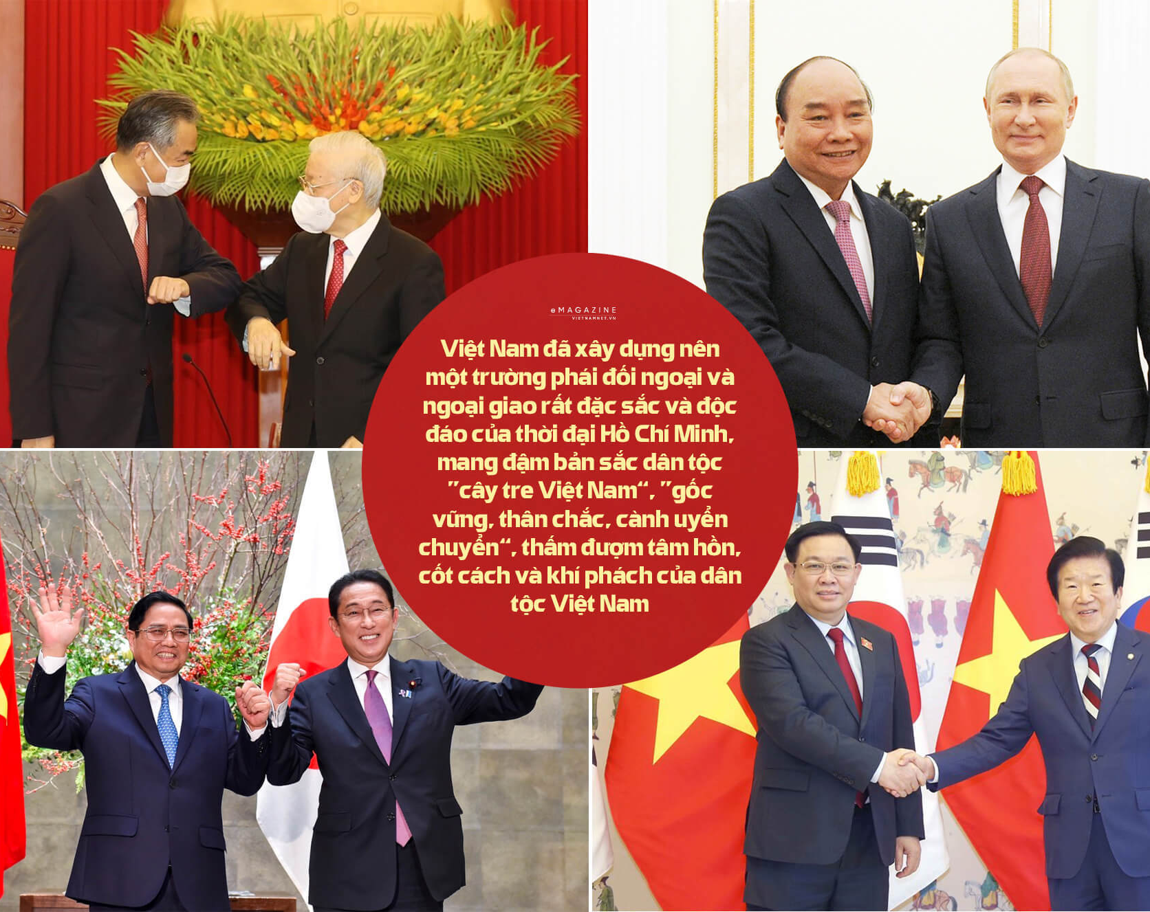
Câu hỏi 1: Thế nào là hợp tác cùng phát triển

Slide 4

-Hợp tác cùng phát triển là :
+Cùng chung sức làm việc , giúp đỡ , hỗ trợ lẫn nhau trong công việc , lĩnh vực nào đó vì mục đích chung
+PhảI dựa trên cơ sở bình đẳng , hai bên cùng có lợi , không làm hại đến lợi ích của người khác .

Slide 5
Câu hỏi thứ hai : giới thiệu về một số hành động thể hiện rõ hợp tác giữa nước ta với nước khác để phòng chống dịch bệnh

Slide 6
- một số các hoạt động của việt nam giúp đỡ các nước trong đại dịch , và hình ảnh các nước hỗ trợ việt nam

Slide 7
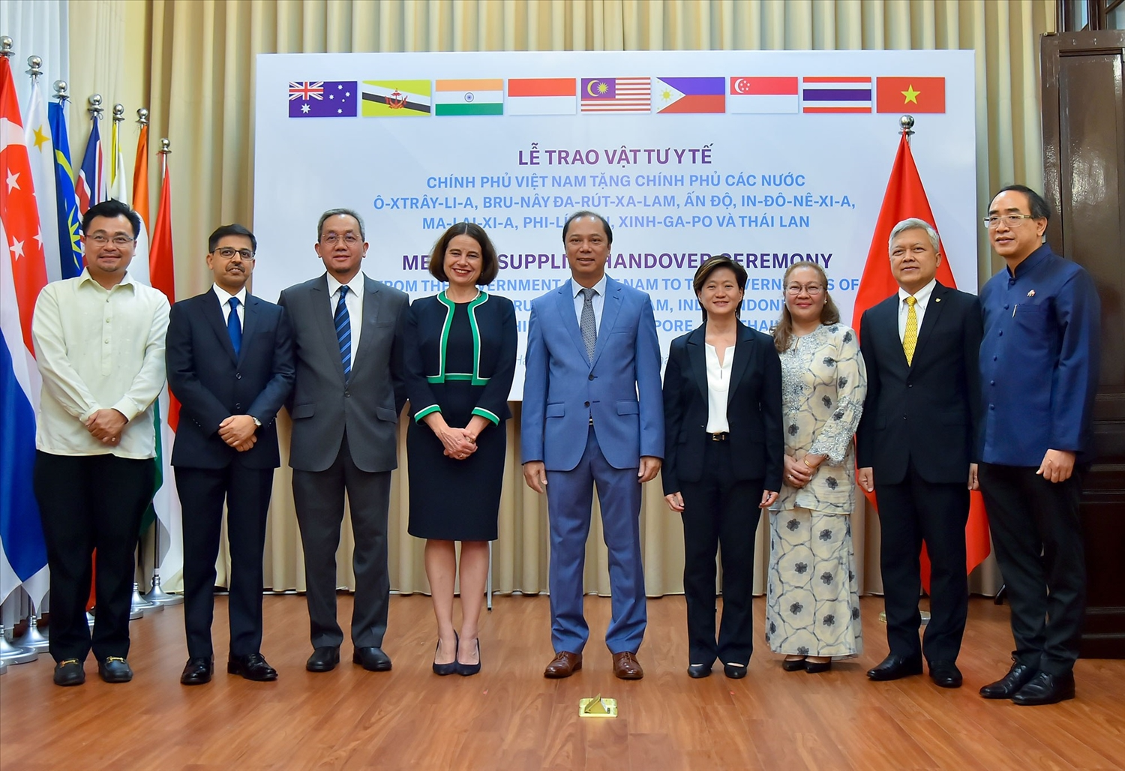
Việt Nam Tích Cực Hỗ Trợ Các Quốc Gia Phòng Chống Đại Dịch

Slide 8
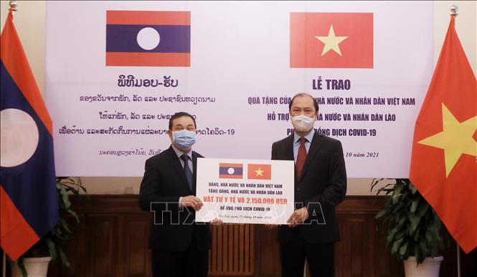
Việt Nam trao tặng vật tư y tế hỗ trợ nước Lào ứng phó đợt dịch

Slide 9
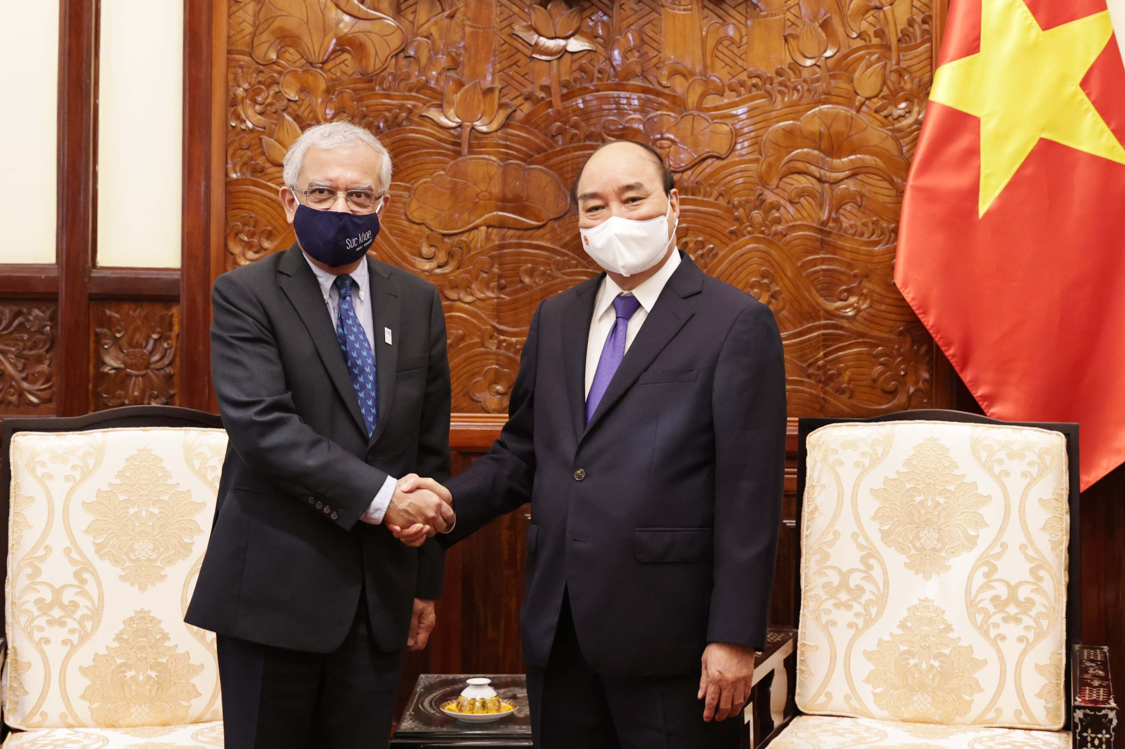
Liên Hợp Quốc hỗ trợ Việt Nam ứng phó Covid-19 , chuyển giao công nghệ vaccine

Slide 10
Phần trình bày của nhóm em đến đây là hết .
Em xin cảm ơn cô và các bạn đã theo dõi và lắng nghe

